Slide 1
Modelo Banco de dados do RH

Slide 2
Introdução
Guia completo do banco de dados, visando mostrar a relação dos usuários com os processos de login, cadastro, vagas, descrição e preenchimento da vaga.

Slide 3
Modelo conceitual do banco de dados
Os usuários (alunos) farão login para entrar, caso não tenham cadastro serão redirecionados para a tela de cadastro, depois de cadastrados poderão acessar área de vagas de estágio poderão consultar as vagas disponíveis de nossas empresas parceiras.

Slide 4
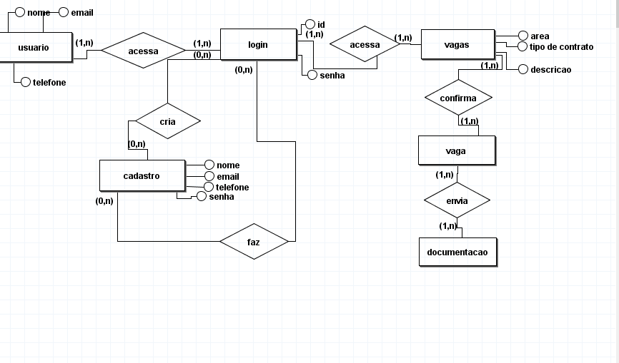
Modelo conceitual do banco de dados

Slide 5
Projeto Lógico e Levantamento de Requisitos do (DER)
Tabela Usuário
CAMPO | TIPO DE DADO | NOT NULL | CHAVE
Id usuário | INT | NÃO | PK
Nome | VARCHAR(240) | NÃO | N/A
E-mail | VARCHAR(240) | NÃO | FK
Telefone | INT | NÃO | FK
Tabela Login
CAMPO | TIPO DE DADO | NOT NULL | CHAVE
Id usuário | INT | NÃO | PK
Nome | VARCHAR(240) | NÃO | N/A
Senha | INT | NÃO | FK

